Slide 1

Revisione dei Requisiti

Slide 2
Co.Code
Luca Bertolini
Mattia Bottaro
Mauro Carlin
Andrea Magnan
Simeone Pizzi
Nicola Tintorri
Pier Paolo Tricomi

Slide 3
AtAVi
Accoglienza tramite Assistente Virtuale

Slide 4
Assistenti Virtuali
SiriKit Alexa
API.ai wit.ai

Slide 5

Studio di Fattibilità
Dominio
applicativo
tecnologico
Valutazione
aspetti positivi
fattori di rischio
Conclusione

Slide 6
Capitolato scelto
Innovativo
Formativo

Slide 7

Norme di Progetto
Regole
Procedure
Strumenti

Slide 8
Regole
Documenti
Progettazione
Comunicazione
Convenzioni

Slide 9
Procedure
Ticketing
Verifica e approvazione

Slide 10
Strumenti
Sviluppo
Supporto
Organizzativi

Slide 11

Piano di Qualifica
Qualità di processo
Qualità di prodotto

Slide 12
Qualità di processo
Obiettivi:
Rispetto dei tempi
Rispetto dei costi
Miglioramento costante

Slide 13
Qualità di prodotto
Obiettivi per i documenti
Obiettivi per il software
Correttezza ortografica
Correttezza concettuale
Leggibilità e comprensibilità
Funzionalità
Test
Robustezza
Funzionamento senza interruzioni
Manutenibilità e comprensibilità del codice

Slide 14

Analisi dei Requisiti
Funzionalità in generale
Accoglienza ospite
PragmaDB

Slide 15
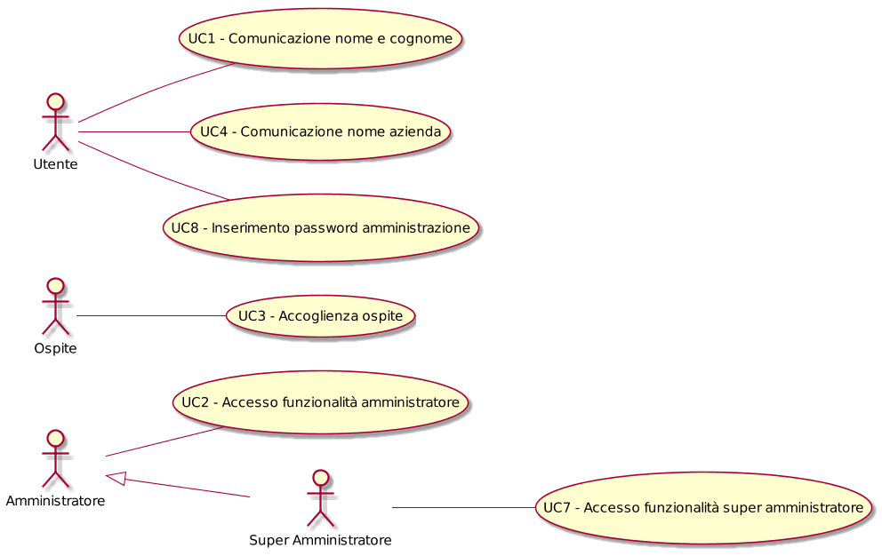
Funzionalità in generale

Slide 16
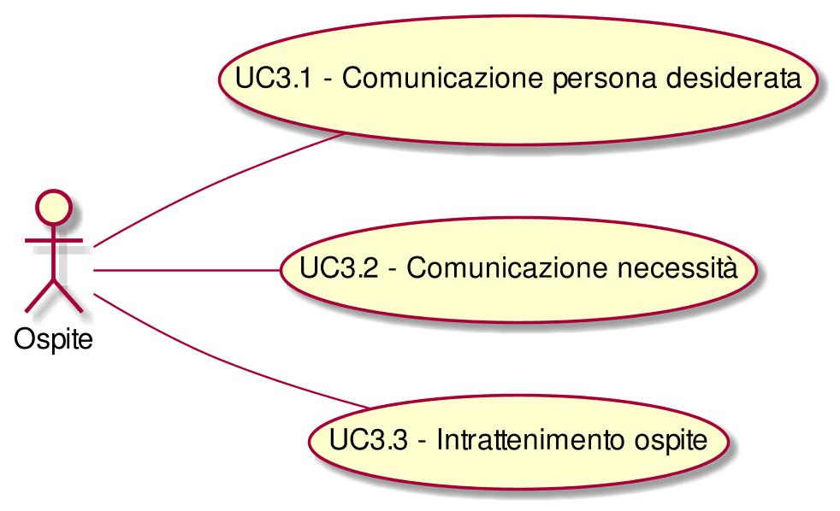
Accoglienza ospite

Slide 17
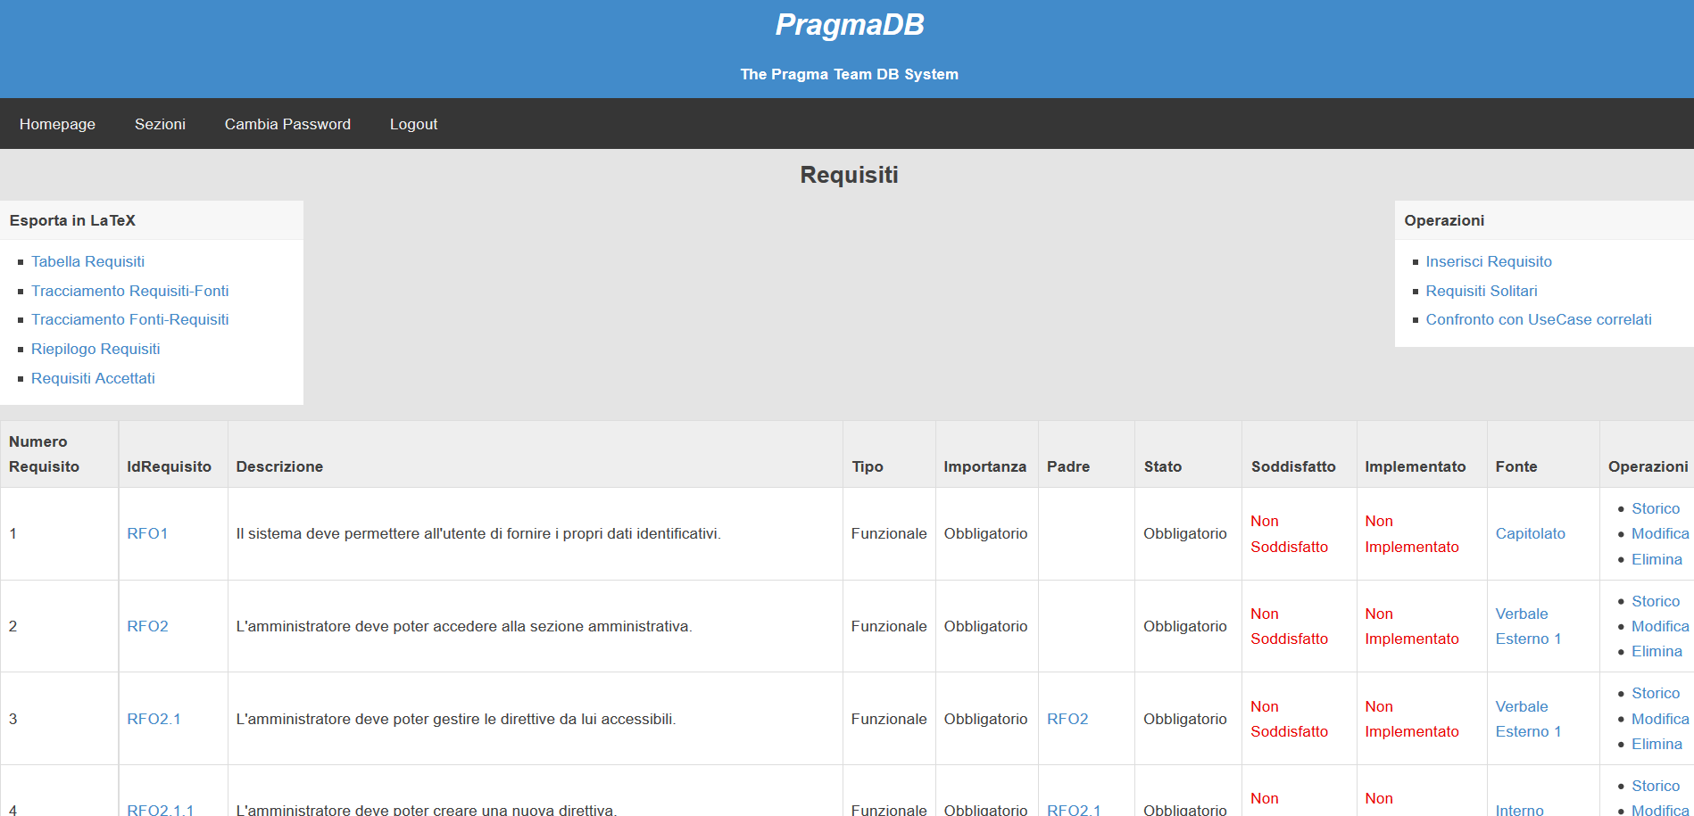
PragmaDB

Slide 18

Piano di Progetto
Analisi dei rischi
Modello di sviluppo
Pianificazione
Preventivo
Consuntivo

Slide 19
Analisi dei rischi
Identificazione
Analisi
Mitigazione
Controllo

Slide 20
Analisi dei rischi
Divisione rischi per livello:
Tecnologico
Strumentale
Personale
Organizzativo
Dei requisiti

Slide 21
Analisi dei rischi
Risultati dell’analisi
Probabilità di occorrenza
Grado di pericolosità
Possibili conseguenze
Riconoscimento
Trattamento
Attuazione nel periodo

Slide 22
Modello di sviluppo
Modello incrementale:
Riduzione rischio di fallimento
Miglioramento continuo

Slide 23
Modello di sviluppo
Periodi:
Analisi dei Requisiti
Analisi di Dettaglio
Progettazione Architetturale
Progettazione di Dettaglio
Codifica
Validazione

Slide 24
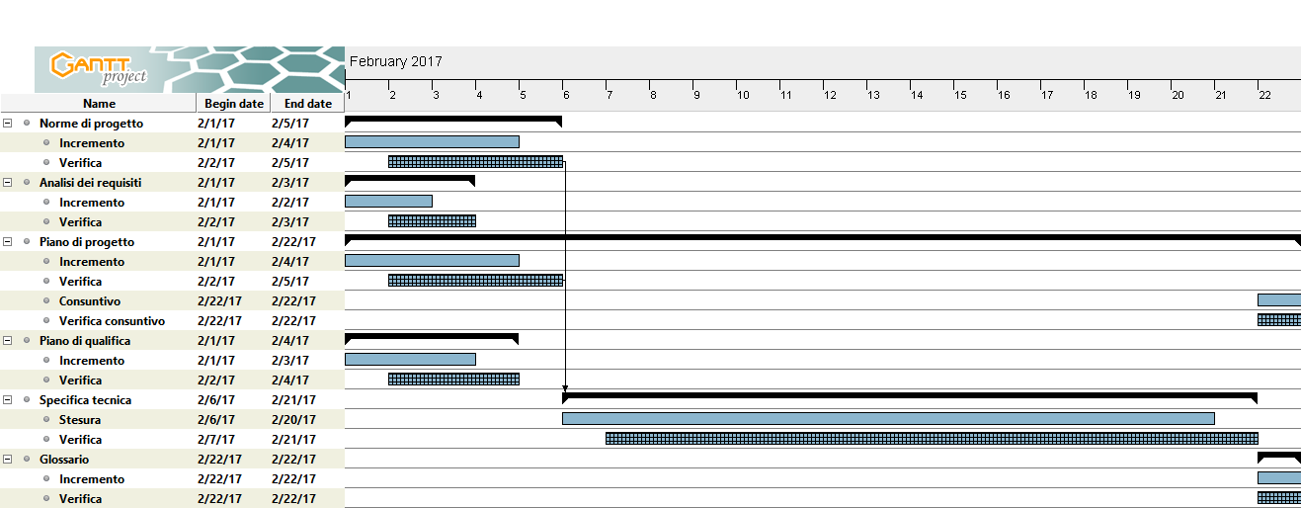
Pianificazione

Slide 25
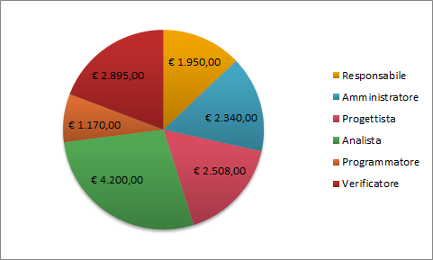
Preventivo

Slide 26
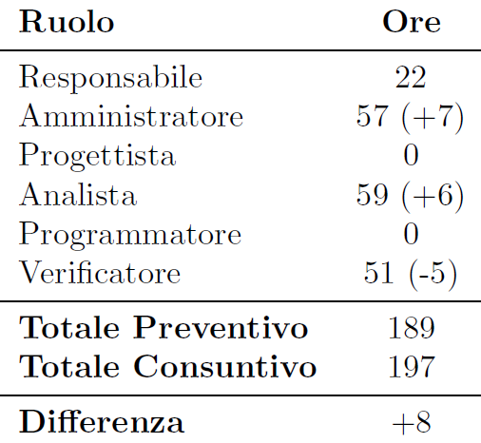
Consuntivo

